Slide 1
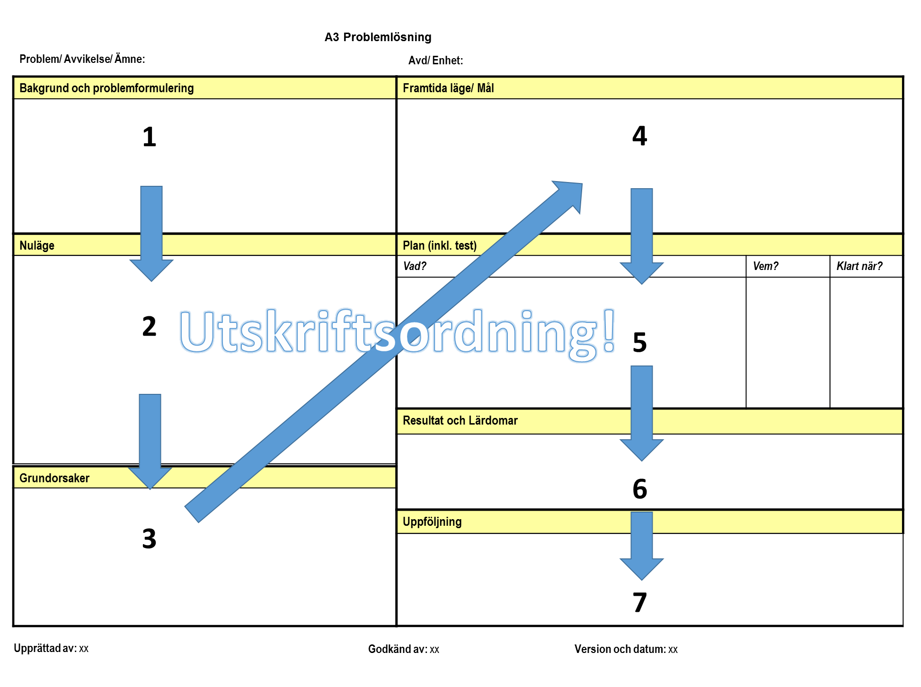
A3 i posterformat
Detta är en mall där varje ruta i A3:an skrivs ut i A3-format. Resultatet blir en stor poster. Har du ingen skrivare med A3 så skriv ut med A4, det blir en lite mindre poster bara.
Gör så här:
Alt 1: Skriv ut s5-10 och för över information från din A3 manuellt. Använd det större formatet till att klistra in tabeller, fiskbensdiagram, foton etc. Skriva och rita för hand går också utmärkt.
Alt 2: För först in information på powerpointsidorna innan du skriver ut. Även här använd det större formatet till att klistra in tabeller, diagram etc.
Tejpa ihop så här (direkt eller på plats):

Slide 2
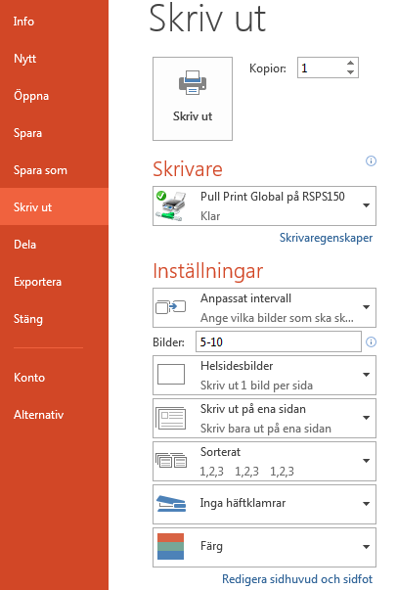
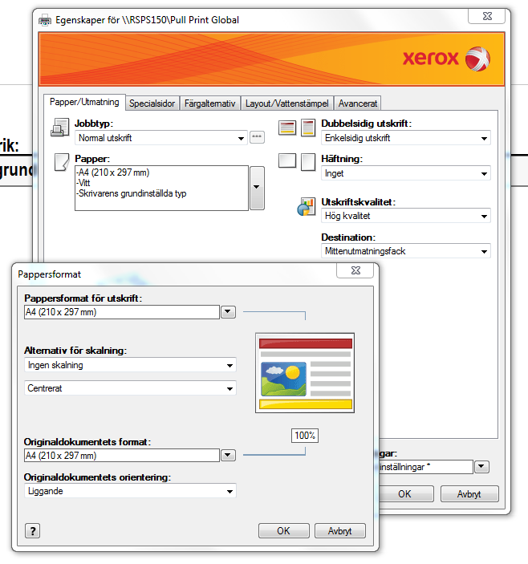
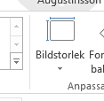
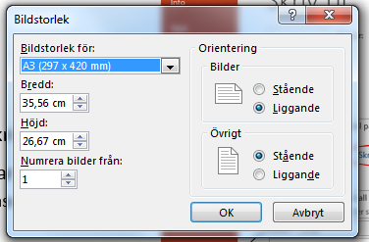
Utskrift med Pull-print Region Skåne använder ”Pull Print” vilket är en virtuell printer anpassat till alla skrivare. Ibland blir det då inte riktigt som inställningarna i Powerpoint, ex inte A3-format, inte färg, utskrift på båda sidor etc. Här är några inställningar som kan prövas:
Skrivaregenskaper =>
Papper => Annat format => A3
Utskriftskvalitet => Hög kvalitet
Arkiv => Skriv ut
Inställningar:
Anpassat innehåll: 5-10
Skriv ut på ena sidan
Skrivaregenskaper
Färg
Om ändå inte rätt format:
Kolla att skrivaren har A3
Att inställningen i power point är rätt:
Anpassad bildstorlek

Slide 3
A3 Problemlösning
Problem/ Avvikelse/ Ämne:
Avd/ Enhet:
Bakgrund och problemformulering
Framtida läge/ Mål
Nuläge
Att göra (inkl. test av lösning/ar)
Vad? | Vem? | Klart när?
Resultat och Lärdomar
Grundorsaker
Uppföljning
Upprättad av: xx
Godkänd av: xx
Version och datum: xx

Slide 4
A3 Problemlösning
Problem/ Avvikelse/ Ämne:
Avd/ Enhet:
Bakgrund och problemformulering
Framtida läge/ Mål
1
4
Nuläge
Att göra (inkl. test av lösning/ar)
Vad? | Vem? | Klart när?
Utskriftsordning!
2
5
Resultat och Lärdomar
Grundorsaker
6
3
Uppföljning
Upprättad av: xx
Godkänd av: xx
Version och datum: xx

Slide 5
Rubrik:
Bakgrund och problemformulering

Slide 6
Nuläge

Slide 7
Grundorsaker
Upprättad av:

Slide 8
Avd/ Enhet:
Framtida läge/ Mål

Slide 9
Att göra (inkl. test av lösning/ar)
Vad? | Vem? | Klart när?

Slide 10
Resultat och Lärdomar
Uppföljning
Godkänd av:
Version och datum:

